Slide 1
Het Lokaal Loket Kinderopvang
Notes:
Versie 29 juli 2021

Slide 2
Betekenis voor Vlaams beleid Een LLKO in elke gemeente tegen 2023
Notes:
Achtergrondfoto aanpassen: Rechtsklikken op slide > achtergrond opmaken > opvulling > opvulling met afbeelding > bestand (foto kiezen)

Slide 3
Versterken van toegankelijkheid
Kinderopvang is een basisvoorziening die toegankelijk moet zijn voor elk kind/gezin dat daar nood aan heeft
Dit realiseren is een gedeelde verantwoordelijkheid
Lokale besturen staan in de eerste lijn om de lokale zoektocht naar geschikte opvang te coördineren & maatwerk mogelijk te maken
Lokale coördinatie maakt een wezenlijk verschil zowel voor gezinnen als voor organisatoren
- Optimale benutting van beschikbaar aanbod
Afspraken en spreiding mbt ‘moeilijkere’ opvangvragen
Notes:
Kinderopvang : olie in het raderwerk van gezin, arbeidsmarkt en samenleving
KO is cruciaal voor ouders om hun zorglandschap te vervolledigen, om beschikbaar te zijn voor de arbeidsmarkt en om andere taken te kunnen opnemen in de samenleving

Slide 4
Lokale data verzamelen
Nood aan lokale data naast centrale data
Lokale data geven meer accurate info over reële nood
(welk soort plaatsen ? In welke wijken ?)
Vlaams subsidiebeleid zal zich meer en meer baseren op die lokale data
Deze legislatuur: 2 oproepen voor verdeling van 250 nieuwe T2 plaatsen
Notes:
Conclusie: belangrijk om als lokaal bestuur voldoende te investeren in expertise en kennis over kinderopvang

Slide 5
Twee rollen
Organisator vs Lokale regisseur
Andere opdrachten – andere competenties
Belang van scheiding omwille van nodige neutraliteit in regierol

Slide 6
Basisinformatie
Notes:
Achtergrondfoto aanpassen: Rechtsklikken op slide > achtergrond opmaken > opvulling > opvulling met afbeelding > bestand (foto kiezen)

Slide 7
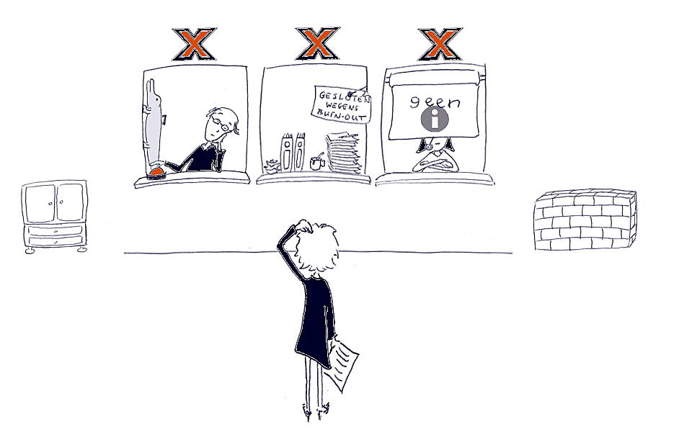
Lokaal Loket Kinderopvang- Wat ?
Neutraal informatie-en ondersteuningspunt
Voor ouders die op zoek zijn naar kinderopvang voor baby's en peuters
Via netwerk van aanbieders en organisaties die gezinnen ondersteunen

Slide 8
Lokaal Loket Kinderopvang- Wie ?
Elke lokale actor die relevant is voor KO kan de organisatie op zich nemen, mits die het mandaat heeft gekregen van het LOK
Indien geen initiatiefnemer, neemt het lokaal bestuur dit op.
Lokaal bestuur hoeft niet zelf te organiseren, men kan samenwerken met partners
Lokaal bestuur heeft eindverantwoordelijkheid
LOK is een ideale partner om mee vorm te geven aan een Lokaal Loket Kinderopvang
Notes:
Noot: indien organisator van een LLKO geen lokaal bestuur is, moet er toch altijd betrokkenheid zijn van het lokaal bestuur, mee opvolgen, zorgen voor link met andere aspecten van lokaal gezinsbeleid

Slide 9
Lokaal Loket Kinderopvang- Opdrachten ?
1. Coördinatie & registratie van opvangvragen
2. Ondersteuning van ouders die opvang zoeken
3. Lokale samenwerking
Notes:
Om 1 en 2 te kunnen realiseren is samenwerking nodig tussen alle betrokken partijen

Slide 10
Lokaal Loket Kinderopvang- Opdrachten ?
Coördinatie & registratie van opvangvragen
in kaart brengen van lokale vraag & aanbod kinderopvang
LOK, lokaal bestuur en Opgroeien informeren
Notes:
Digitale tools: zie overzicht op de website

Slide 11
Lokaal Loket Kinderopvang- Opdrachten ?
2. Ondersteuning van ouders die opvang zoeken
informatie over het aanbod
vraag stellen eenvoudiger maken, eventueel via één digitaal systeem
specifieke aandacht voor kwetsbare gezinnen
Notes:
Een digitaal loket volstaat niet. Belang van goede dienstverleningsmix én van outreachend werken én actief bemiddelen

Slide 12
Lokaal Loket Kinderopvang- Opdrachten ?
3. Samenwerking
met alle kinderopvanglocaties in het werkingsgebied
met organisaties die gezinnen ondersteunen (Huis van het Kind)
met andere lokale loketten
Notes:
Minimale verplichtingen gedefinieerd

Slide 13
Lokaal Loket Kinderopvang- Werkingsgebied
Eén loket per stad of gemeente
Kan betrekking hebben op verschillende aangrenzende gemeenten. Hoeft niet noodzakelijk binnen grenzen zorgregio of ELZ
Kan meerdere aanspreekpunten of antennes hebben

Slide 14
Subsidie
Notes:
Achtergrondfoto aanpassen: Rechtsklikken op slide > achtergrond opmaken > opvulling > opvulling met afbeelding > bestand (foto kiezen)

Slide 15
Subsidie- voorwaarden
Opdrachten uitvoeren (coördinatie/informeren/samenwerken)
Meewerken aan de doelstellingen van het Huis van het Kind. Lokaal Loket moet niet ingebed zijn in hvk maar er moet minstens worden afgestemd en samengewerkt
Registratie van opvangvragen. Vraag en aanbod van kinderopvang in kaart brengen en lokaal of aan de Vlaamse overheid rapporteren
Notes:
Om in aanmerking te komen voor een subsidie vereist het BVR dat het LL
De opdrachten vermeld in artikel 13 van het decreet uitvoert (zie hoger)
Meewerkt aan de doelstellingen van het Huis van het Kind (als er één is)
Het LL moet niet per se ingebed zijn in het Huis van het Kind, maar het is wel de bedoeling dat er minstens wordt afgestemd en samengewerkt.
Uit onze enquête blijkt trouwens dat de meeste bestaande LL reeds samenwerken met het Huis van het Kind zo goed mogelijk gekeken wordt naar Meerderheid van bestaande LL werkt reeds samen !
Volgens ons kan dit een belangrijke meerwaarde betekenen zowel voor de gezinnen als voor de organisaties, namelijk
Voor gezinnen: versterken toegankelijkheid
Voor organisaties: efficiëntere inzet van middelen
3) Een LL is niet enkel een belangrijke dienstverlening aan de gezinnen uit de gemeente, maar biedt ook de mogelijkheid om vraag en aanbod van kinderopvang binnen de betrokken gemeente(s) in kaart te brengen en deze informatie zowel lokaal als aan de Vlaamse overheid te rapporteren. Op die manier kunnen investeringen in nieuwe kinderopvangplaatsen gerichter worden ingezet.
Hoewel registratie reeds vermeld stond als opdracht in het decreet, wordt dit in het BVR meer in detail uitgewerkt. Meer hierover in de volgende slide.

Slide 16
Subsidie- voorwaarden
REGISTRATIE
MINIMUM NORM =
Jaarregistratie van
totaal unieke opvangvragen bij het lokaal loket
totaal onbeantwoorde vragen
subtotalen voor specifieke opvangvragen : voorrangsgezinnen, kwetsbare gezinnen enz…
Samenwerking met alle organisatoren in het werkingsgebied
Notes:
Geen centrale aanmelding verplicht – wel minimaal doorverwijzen naar loket
Digitale tool kan hierbij goed ondersteunen

Slide 17
Subsidie- wie kan aanvragen ?
De subsidie kan aangevraagd worden door:
De Initiatiefnemer/organisator van het Lokaal Loket
Rechtspersoon zonder winstoogmerk (vzw of lokaal bestuur) – geen feitelijke vereniging en geen natuurlijke persoon

Slide 18
Subsidie- hoeveel ? hoe aanvragen ?
Berekening bedrag per gemeente = identieke berekening als subsidie Huis van het Kind
Bij intergemeentelijk: bedragen samengeteld
Voor jouw gemeente: zie exceloverzicht - tabblad lokaal loket
De aanvraag van deze subsidie is niet gebonden aan een oproeptermijn. De subsidie is beschikbaar zodra je voldoet aan de voorwaarden.
Aanvraagformulier: zie website

Slide 19
Ook goed om weten…
Notes:
Achtergrondfoto aanpassen: Rechtsklikken op slide > achtergrond opmaken > opvulling > opvulling met afbeelding > bestand (foto kiezen)

Slide 20
Digitaal Loket
Niet één maar vele mogelijkheden…​
Wat bestaat er ? Wat voldoet aan de minimale opdrachten van een LL ?​
Daarom: een wegwijzer….​
die functionaliteiten van digitale tools beschrijft​
die duidelijk maakt welk systeem welke functionaliteit heeft​
die aangeeft welke functionaliteiten je best minimaal voorziet als je kiest voor een digitaal lokaal loket​
Overzicht beschikbaar op de website Ga naar digitaal loket

Slide 21
Aanmelding
Voor LL die reeds een aantal opdrachten uitvoeren​
Neutraal infopunt voor ouders​
Samenwerking met alle organisatoren en met toeleiders​
Maar die nog niet registreren en opvangvragen opvolgen​
Bestaat de mogelijkheid om het LL aan te melden.​
​
Gevolgen van aanmelding:​
Je ontvangt alle mailings van K&G​
Je contactgegevens zijn zichtbaar voor ouders op onze website​
Procedure en formulier: zie website Ga naar procedures en formulieren

Slide 22
IKT- attest
= Lokale loketten kunnen rechten vragen om rechtstreeks in de IKT-module van Opgroeien een IKT-attest te maken in naam van ouders (die dit niet zelf kunnen)
Een extra troef om gezinnen & organisatoren te ondersteunen ​
Zowel voor gesubsidieerde als aangemelde loketten​
Een mogelijkheid geen verplichting​
Maak afspraken en communiceer hierover met je partners
Meer info: zie website

Slide 23
Overzicht bestaande loketten
Op de webpagina Lokaal Loket staat een kaartje:
Via het zoekformulier kan je contactgegevens van andere loketten opzoeken

Slide 24
Meer info: zie de brochure
Notes:
Achtergrondfoto aanpassen: Rechtsklikken op slide > achtergrond opmaken > opvulling > opvulling met afbeelding > bestand (foto kiezen)

